Slide 1
Gemelos Digitales para Minería 4.0
De la estrategia al impacto operacional
Modelamiento dinámico | Integración de datos | Decisión en tiempo real
Luis Jaraquemada S. · Andrés Venegas G.
Notes:
Portada: Gemelos Digitales para Minería 4.0 · De la estrategia al impacto operacional · tres ejes: modelamiento dinámico, integración de datos y decisión en tiempo real.

Slide 2
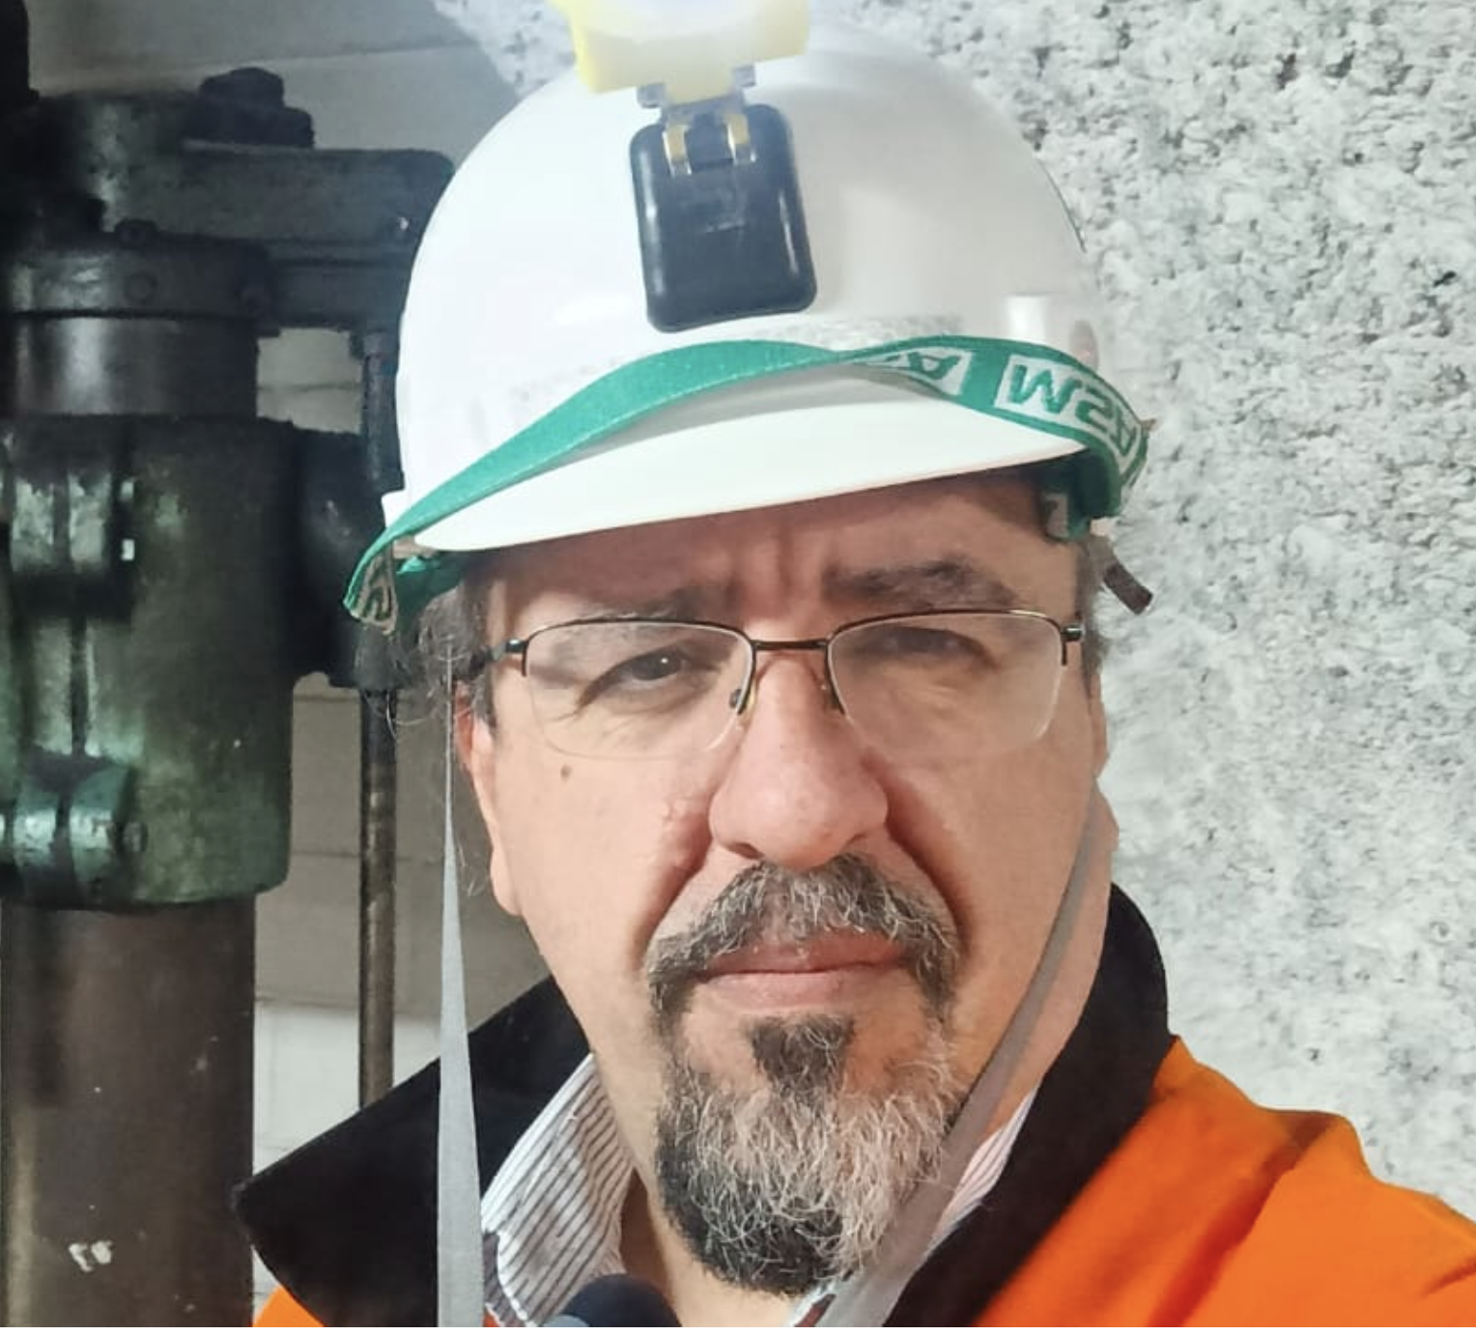
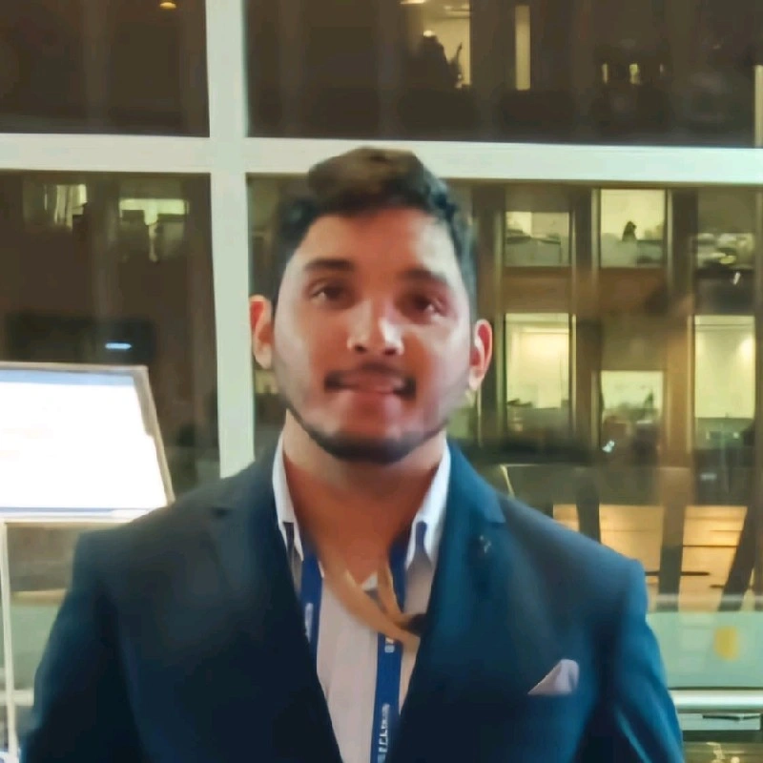




Quiénes somos
Diseñamos, construimos y presentamos gemelos digitales mineros
+15
años en software industrial minero
6
procesos mineros con gemelo digital
5
trabajos en congresos, 2022–2025
Carguío y transporte · chancado · correas y tolvas · stockpiles · flotación · filtración
Luis Jaraquemada S.
Global R&D Manager · Production Management
Epiroc Digital Solutions Division
Ing. Civil Eléctrico y MSc (USACH)
Andrés Venegas G.
Process & Data Modelling Manager
Epiroc Digital Solutions Division
Ing. Civil Mecatrónico
Trayectoria en
Notes:
Lámina de impacto. Fuente: bios del equipo a cargo del curso y trabajos en congresos 2022–2025.

Slide 3


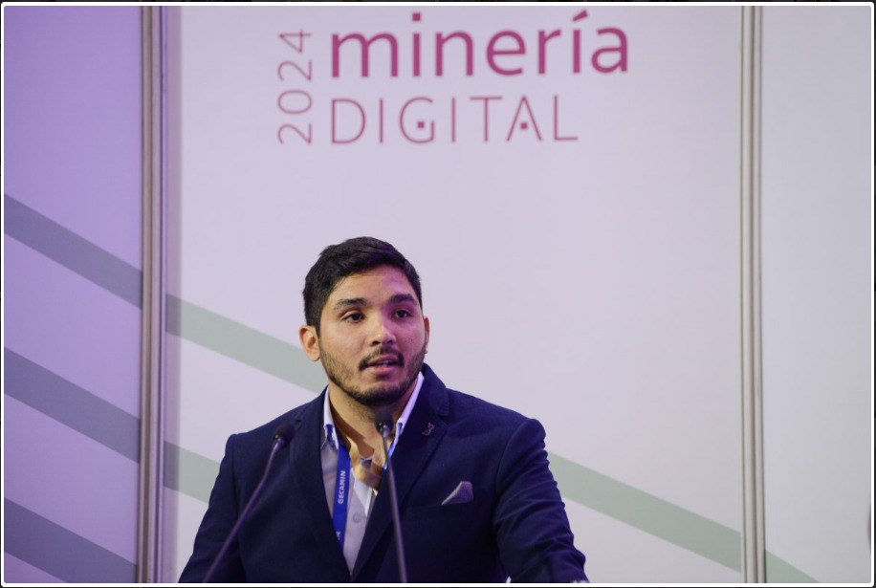
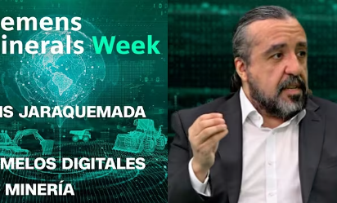


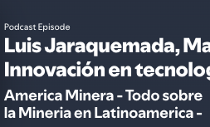



Quiénes somos
Hablamos de gemelos digitales donde la minería decide
2022 · Minería Digital
Gemelos digitales en conminución y transporte
En escenarios y medios
2022 · MAPLA–MANTEMIN
Gemelos digitales en chancado y transporte de material
2024 · Minería Digital
Gemelo digital y datos artificiales en chancado y correas
Minería Digital 2024
Siemens Minerals Week
2025 · Minería Digital
Control de producción en minería subterránea con edge computing
2025 · Procemin‑Geomet · Gecamin
Intelligent Filtering: Digital Twins as a Tool for Future Mining
Este curso reúne lo que hemos construido y presentado en la industria.
Podcast América Minera
Circle Digital · Siemens

Slide 4
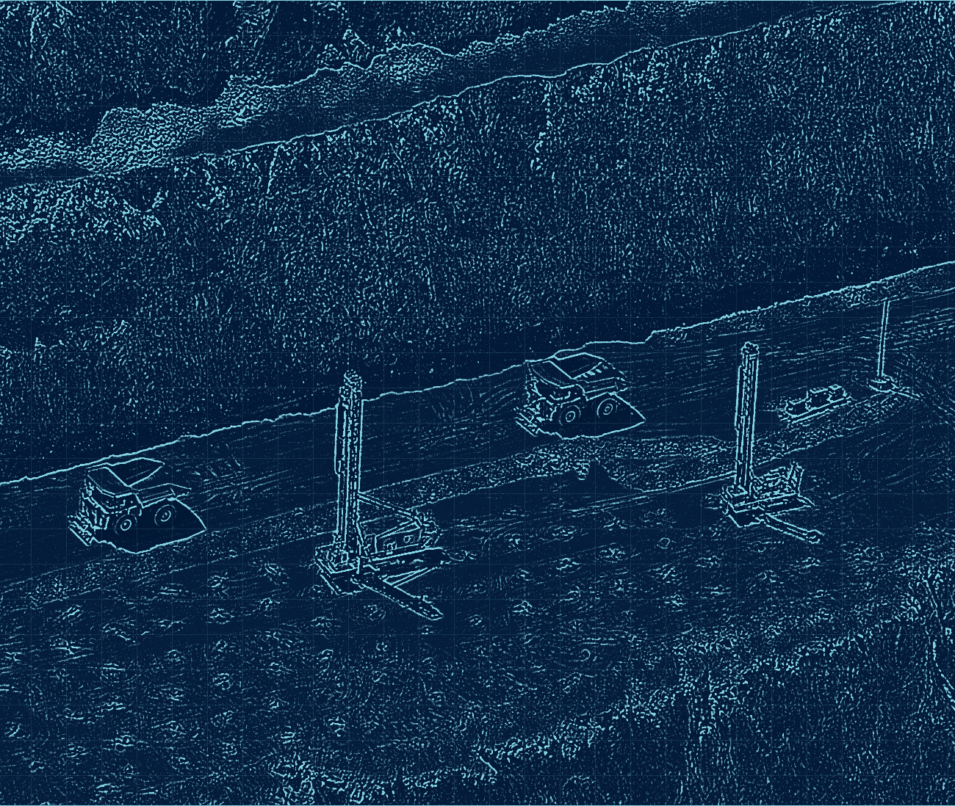
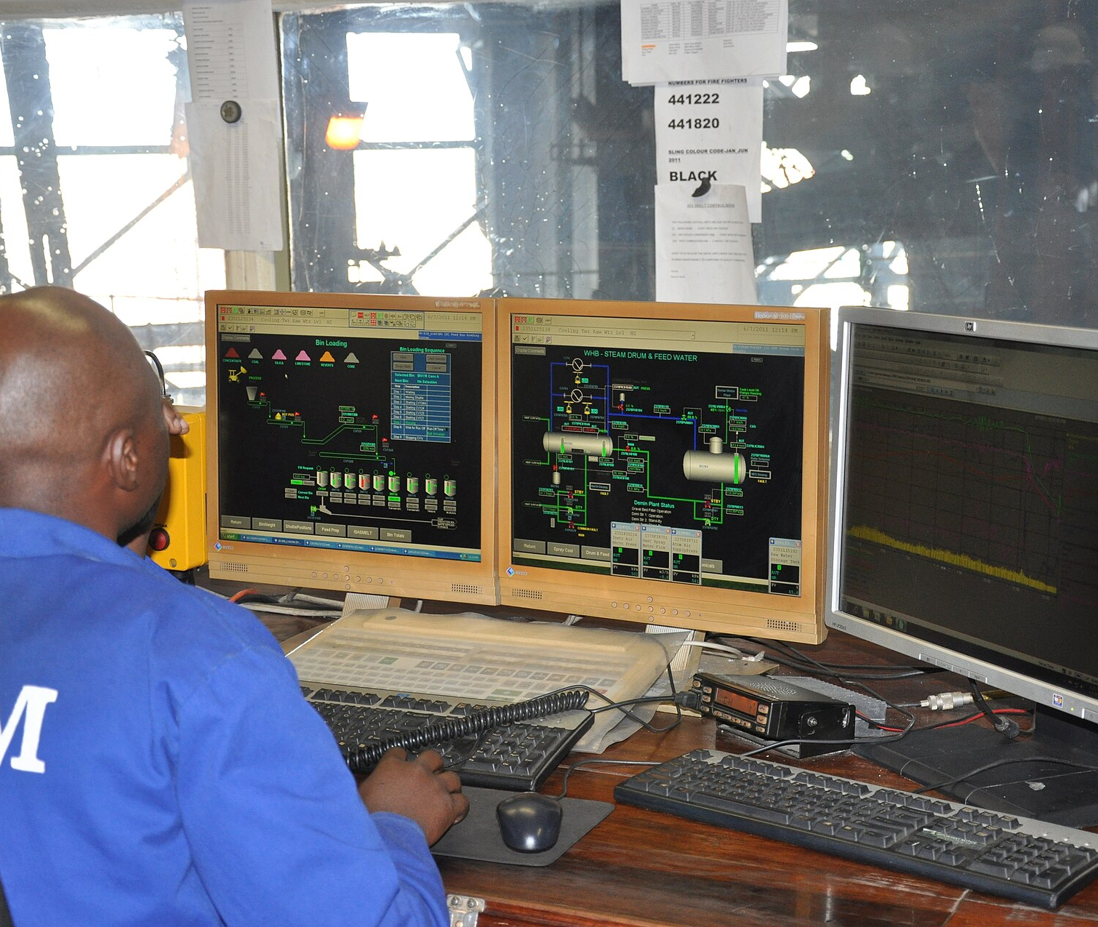
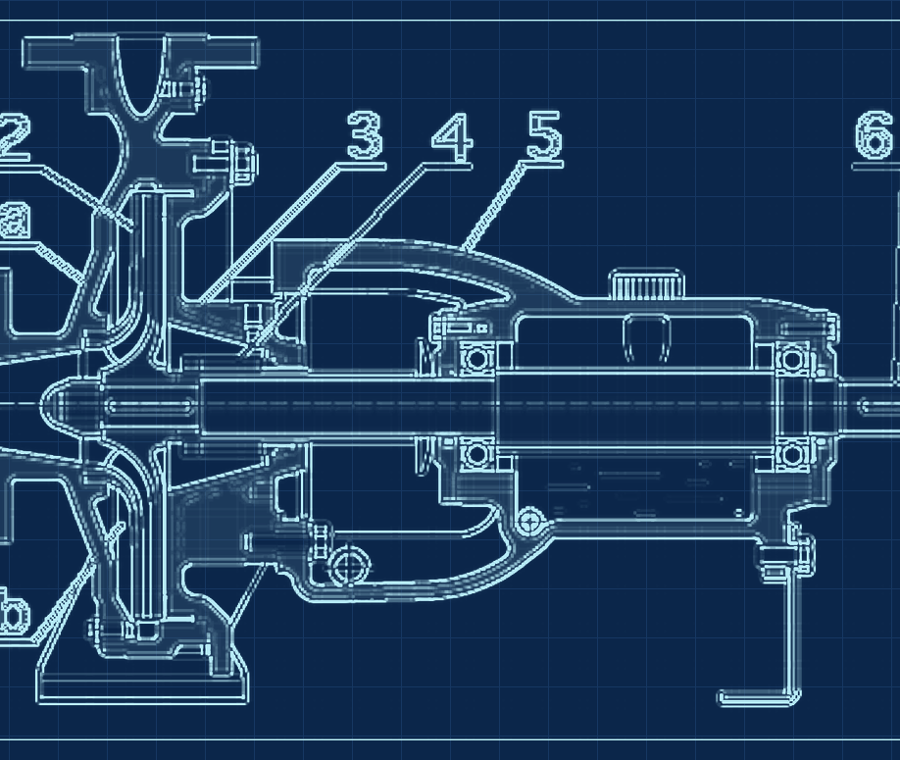
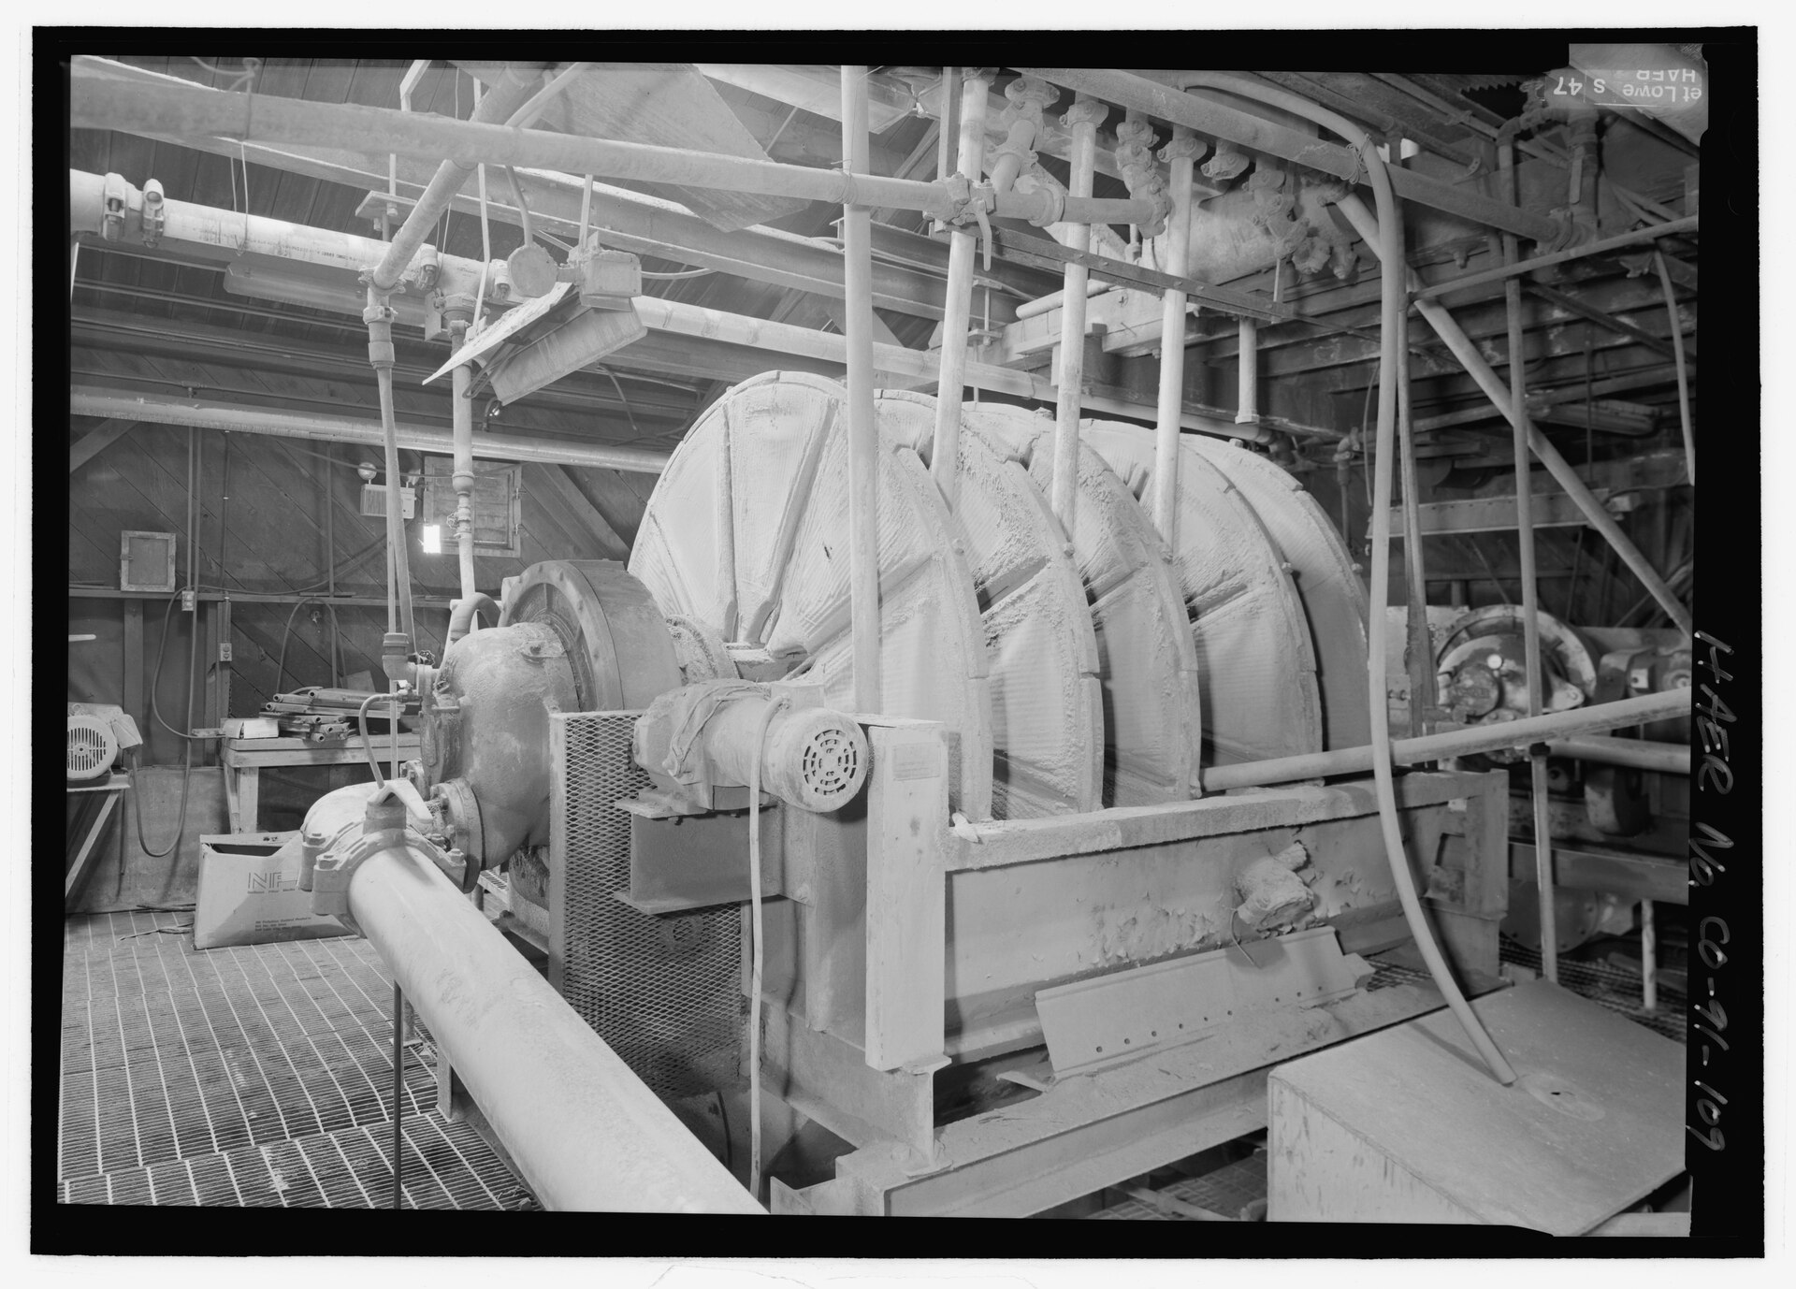
Mapa del curso
Cuatro capítulos, de lo general a lo particular
de lo general a lo particular
I Fundamentos
II Industria
III Construcción
IV Caso práctico
¿Qué es un gemelo digital y cómo se clasifica?
¿Qué soluciones existen hoy en minería?
¿Cómo se construye un gemelo y qué hay detrás del software?
¿Cómo se ve todo el curso en un solo equipo?
Definición, el cubo de IoT Analytics: niveles, fases y usos
La cadena minera, seis procesos y el software del mercado
Modelamiento, integración multiproveedor, ejecución en edge y nube
Todo el curso aplicado a un filtro hiperbárico, de la física a la demo en vivo
Notes:
Mapa del curso de lo general a lo particular: conceptos, soluciones de la industria, cómo se construye un gemelo (en general) y el caso del filtro, que recorre todo lo anterior y termina en el taller.

Slide 5
CAPÍTULO IV
Caso práctico
¿Cómo se ve todo el curso en un solo equipo?
01
Dónde genera valor un gemelo
02
El caso del filtrado
03
Una cadena de decisiones justificadas
04
Despliegue, monitoreo y un ejemplo real
05
Taller y cierre
I · Fundamentos
II · Industria
III · Construcción
IV · Caso práctico
Notes:
Apertura del capítulo IV: qué pregunta responde, los temas que cubre y el avance del curso.

Slide 6






Implementar un gemelo en una faena exige seis partes, no solo un modelo
IV · CASO PRÁCTICO — DÓNDE GENERA VALOR
Las cinco capas del stack más una sexta que no es tecnología: quién lo usa, quién lo mantiene y qué decisión mejora. Si falta una, el gemelo se queda en demo.
1
2
3
Activo e instrumentos
Datos y conectividad
Modelo
qué se mide y con qué calidad
cómo llegan las señales y se guardan
física, datos o híbrido, verificado y calibrado
Ej.: presión, nivel, caudal, humedad
Ej.: OPC UA, MQTT, historian
Ej.: la FMU del equipo
4
5
+
Ejecución
Aplicación
Personas y gobierno
dónde corre y con qué disponibilidad
la pantalla o la consigna que cambia una decisión
un dueño, un caso de negocio, recalibración y ciberseguridad
Ej.: edge, servidor o nube
Ej.: tablero, alerta, recomendación
Ej.: sin dueño, no dura
Las partes 1 a 5 son el stack del capítulo II; la sexta es la que más proyectos olvida.
Stack de cinco capas: capítulo II · personas y gobierno: capítulo III (cómo se mantiene) · elaboración propia
✓ I · Fundamentos
✓ II · Industria
✓ III · Construcción
▶ IV · Caso práctico
1/27 · Gemelos Digitales para Minería 4.0 · 70
Notes:
Para implementar un gemelo en una faena hacen falta seis partes. Cinco son el stack del capítulo II: activo e instrumentos, datos y conectividad, modelo, ejecución y aplicación. La sexta no es tecnología: un dueño en la operación, un caso de negocio que diga qué decisión mejora, y el gobierno del modelo (recalibración, versiones, ciberseguridad). Es la parte que más proyectos olvidan y la razón más común por la que un gemelo vuelve a ser demo.

Slide 7





Áreas estratégicas para la creación de valor
IV · CASO PRÁCTICO — DÓNDE GENERA VALOR
El valor no es el gemelo: es la decisión que mejora. Antes de construir hay que decir en cuál de estas columnas cae y con qué indicador se va a medir.
Producción
Calidad y recuperación
Costo y energía
Disponibilidad
Seguridad y riesgo
más toneladas por hora con el mismo equipo
más metal o un producto dentro de especificación
menos kWh, agua o insumos por tonelada
menos detenciones no programadas
menos exposición de personas y menos eventos
SE MIDE EN
t/h, utilización
SE MIDE EN
recuperación, ley, humedad
SE MIDE EN
kWh/t, m³/t
SE MIDE EN
MTBF, horas detenidas
SE MIDE EN
incidentes, cumplimiento
Ej.: molienda al límite de potencia
Ej.: flotación, filtrado
Ej.: compresores, bombas, ventilación
Ej.: correas, camiones, telas
Ej.: ventilación, tranques, embarque
Tipos de valor y ejemplos: elaboración propia, ilustrativos · capacidades: capítulo I
✓ I · Fundamentos
✓ II · Industria
✓ III · Construcción
▶ IV · Caso práctico
2/27 · Gemelos Digitales para Minería 4.0 · 71
Notes:
Cinco formas de valor: producción, calidad y recuperación, costo y energía, disponibilidad, y seguridad y riesgo. Cada una tiene su indicador. Un caso de negocio serio dice cuál de ellas mejora, cuánto y cómo se va a medir antes y después. Ejemplos ilustrativos por columna.

Slide 8
La misma mejora vale más seguro cuanto más cerca del puerto ocurre
IV · CASO PRÁCTICO — DÓNDE GENERA VALOR
Un 1 % ganado en la mina tiene que atravesar chancado, molienda, flotación y filtrado, y cada uno puede absorberlo. Un 1 % ganado en el filtro ya es producto en el barco.
PROBABILIDAD DE QUE UNA MEJORA DEL 1 % LLEGUE AL PRODUCTO VENDIDO (ILUSTRATIVA)
baja
alta
Mina
Chancado
Molienda
Flotación
Espesador
Filtro
Puerto
Aguas arriba se diluye: +1 % de tonelaje en la mina no sirve si la molienda ya está al máximo; queda en un acopio.
Cada etapa tiene su cuello de botella y su variabilidad: lo que una gana, la siguiente puede no tomarlo.
En el filtro no hay quien lo absorba: un punto menos de humedad es agua que no se paga en flete, hoy.
Concepto: elaboración propia · alturas ilustrativas, sin escala · aguas arriba la mejora puede ser mayor en monto, pero es menos segura
✓ I · Fundamentos
✓ II · Industria
✓ III · Construcción
▶ IV · Caso práctico
3/27 · Gemelos Digitales para Minería 4.0 · 72
Notes:
Idea central del capítulo: el mismo porcentaje de mejora tiene más probabilidad de materializarse cuanto más cerca del puerto ocurre. Aguas arriba, la mejora tiene que atravesar procesos con sus propios cuellos de botella, acopios y variabilidad, que la absorben o diluyen: más tonelaje en la mina no sirve si la molienda está al máximo. En el filtro, la mejora no tiene quién la absorba: menos humedad es menos agua pagada en flete, y más capacidad es más producto despachado. Matiz honesto: una mejora aguas arriba puede ser más grande en monto; lo que cambia es cuán segura es. Las alturas son ilustrativas.

Slide 9




El problema del filtrado: la última puerta antes del despacho
IV · CASO PRÁCTICO — EL CASO DEL FILTRADO
Todo lo que la planta ganó en recuperación se puede perder en el filtro: lo que sale de ahí viaja en camión, tren y barco, con el agua que el filtro no sacó.
La humedad se paga
Seguridad del embarque
Energía
Cuello de botella
Cada punto de humedad es agua que viaja y se paga en flete; el contrato fija un máximo.
Los concentrados son carga del Grupo A: no se embarcan sobre su límite de humedad transportable [27].
El compresor es el gran consumo del filtro
Si el filtro baja su capacidad, el concentrado se acumula aguas arriba y la planta entera se frena.
Ej.: 1 punto menos en 300 000 t/año son 3 000 t de agua fuera del barco
Ej.: sobre ese límite, la carga puede licuarse en la travesía
Ej.: optimizar el punto de operación
Ej.: 4 h de filtro detenido se acumulan en el espesador
Un problema de toda la industria: todo concentrado que se embarca pasa por un filtro. Lo que se aprenda aquí sirve para cobre, hierro, zinc o molibdeno.
Grupo A y límite de humedad transportable: IMSBC Code [27] · potencia y energía: Modelo Dewatering v1.0 (elaboración propia, OpenModelica 1.27)
✓ I · Fundamentos
✓ II · Industria
✓ III · Construcción
▶ IV · Caso práctico
4/27 · Gemelos Digitales para Minería 4.0 · 73
Notes:
El problema del filtrado. Es el último equipo de la concentradora antes del despacho: la humedad del queque es la humedad del producto que se vende. Cuatro razones: el agua se paga en flete y el contrato fija un máximo; los concentrados son carga del Grupo A del Código IMSBC y no se pueden embarcar sobre su límite de humedad transportable (riesgo de licuefacción); el compresor es un consumo grande (376 kW en el punto nominal del modelo); y si el filtro pierde capacidad, el espesador y la planta se frenan. Es un problema de toda la industria: todo concentrado que se embarca pasa por un filtro.

Slide 10


Para qué sirve: cuatro preguntas de la operación que el gemelo del filtro responde
IV · CASO PRÁCTICO — EL CASO DEL FILTRADO
Un gemelo se justifica por las decisiones que mejora. Cada pregunta usa salidas distintas de la misma FMU.
¿Qué humedad tiene el queque ahora?
¿Cuánta presión vale la pena?
Sensor virtual: la humedad cada segundo, mientras el laboratorio informa cada pocas horas.
Optimización en función del concentrado de entrada en tiempo real. Predicción 12 horas antes de comenzar el turno.
Salidas: moisture, L_cake
Uso · Predecir
Salidas: P_compressor, m_flow_dry, moisture
Uso · Simular
¿Por qué no girar más rápido?
¿Se está tapando la tela?
La capacidad sube con la velocidad y la humedad no cambia; lo que limita es el espesor mínimo para desprender el queque.
Cuando la tela se colmata, la capacidad cae aunque nada más cambie. El gemelo lo detecta antes que la producción del turno.
Salidas: speed, m_flow_dry, L_cake
Uso · Simular
Salidas: f_cloth, m_flow_dry
Uso · Predecir
Salidas y variables: Modelo Dewatering v1.0 (elaboración propia, OpenModelica 1.27)
✓ I · Fundamentos
✓ II · Industria
✓ III · Construcción
▶ IV · Caso práctico
5/27 · Gemelos Digitales para Minería 4.0 · 74
Notes:
Cuatro preguntas reales de la operación del filtro. 1) Humedad ahora: sensor virtual con moisture y L_cake. 2) Presión: con la FMU, de 5 a 3 bar diferenciales la capacidad baja de 168,7 a 130,7 t/h, la humedad sube de 9,08 a 9,99 % y el compresor baja de 364 a 144 kW. 3) Velocidad: la capacidad crece con la raíz de la velocidad y la humedad se mantiene en ≈ 9,1 %; el modelo diría «gira más rápido», pero la esclusa (≈ 250 t/h) y el espesor mínimo para el soplido lo impiden: un gemelo debe conocer sus restricciones. 4) Colmatación de la tela: f_cloth sube y desde ≈ 20 la capacidad cae; el gemelo lo detecta comparando capacidad medida y esperada.

Slide 11
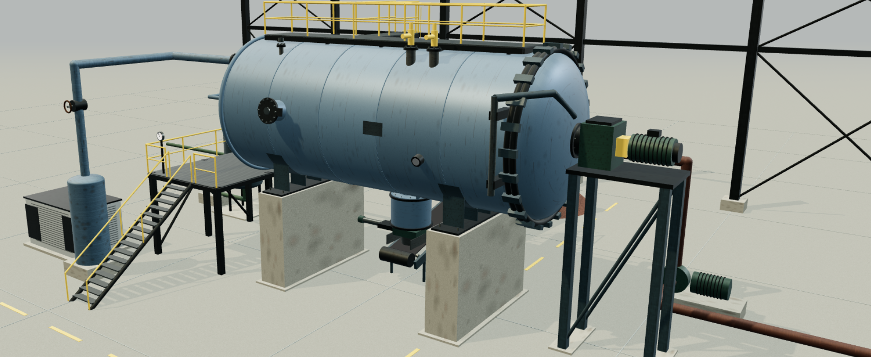
Por qué el HBF‑S 168/12: alto desempeño, pocas unidades en el mundo y casi sin datos
IV · CASO PRÁCTICO — EL CASO DEL FILTRADO
El hiperbárico mete los discos en un recipiente con aire comprimido y pasa de ≈ 0,75 bar (vacío) a 5,8 bar: más capacidad y un queque más seco. Pero es un equipo de nicho, y eso define cómo se modela.
PRESIÓN DIFERENCIAL SOBRE EL QUEQUE
EL EQUIPO DE REFERENCIA · ANDRITZ HBF‑S 168/12 [26]
Vacío
≈ 0,75 bar
168 m²
2 a 5,8 bar
Hiperbárico
hasta 5,8 bar
área de filtración
presión diferencial
12 discos
≤ 50 %
de 3,3 m, 14 m² cada uno
sumergencia del disco
4,8 × 12,9 m
POCAS UNIDADES, POCOS DATOS
recipiente a presión
Poco más de 150 clientes en el mundo, según el fabricante
Ninguna planta publica su operación
Solo hay una ficha y una curva de humedad
Filtro de discos hiperbárico · representación 3D propia (ilustrativa)
Datos del equipo: ANDRITZ [26] · diseño HiBar y aire de proceso: Hahn (2019) [28] · imagen: elaboración propia
✓ I · Fundamentos
✓ II · Industria
✓ III · Construcción
▶ IV · Caso práctico
6/27 · Gemelos Digitales para Minería 4.0 · 75
Notes:
Por qué hiperbárico. El vacío está limitado por la atmósfera: en la práctica ≈ 0,75 bar. El hiperbárico presuriza el recipiente y llega a 5,8 bar, con varias veces más capacidad por m² y menor humedad. Por qué el HBF-S 168/12: ANDRITZ publica sus datos (168 m², 12 discos de 3,3 m, recipiente 4,8 × 12,93 m, 2 a 5,8 bar, sumergencia hasta 50 %) y una curva de humedad residual para cobre; es de escala de concentradora grande; y reúne en un equipo pulpa, aire comprimido, rotación y la lógica discreta de la esclusa. Es un equipo de nicho: ANDRITZ informa poco más de 150 clientes en el mundo, y ninguna planta publica datos de operación. Eso obliga a un modelo basado en física (lámina siguiente de la cadena). Lo que el fabricante no publica (velocidad, resistencia del queque, esclusa) son supuestos documentados en el modelo.

Slide 12
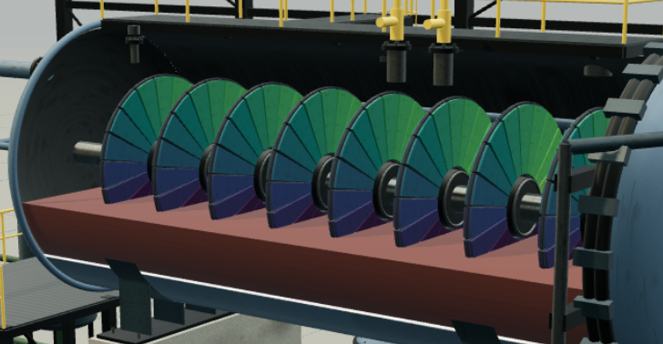
El filtro en una lámina: cada sector del disco pasa por tres zonas en cada vuelta
IV · CASO PRÁCTICO — EL CASO DEL FILTRADO
Una vuelta dura cerca de un minuto. El queque se forma bajo la pulpa, se seca con aire al salir y se desprende con un soplido; después sale del recipiente por una esclusa sin perder la presión.
mapa de humedad: azul húmedo → verde seco
1 · Formación
bajo la pulpa
La pulpa se filtra por la tela y el queque crece como √(Δp·t). El filtrado sale a la atmósfera.
2
2 · Deshidratación
fuera de la pulpa
El aire a presión desplaza el agua de los poros del queque. Aquí se decide la humedad.
1
3 · Descarga
soplido
Un golpe de aire desprende el queque, que cae al chute.
UNA VUELTA ≈ 60 s A 1 rpm, CON LA PULPA AL EJE
4 · Esclusa
cuatro estados
1 · Formación 30 s
2 · Deshidratación 24 s
6 s
Llenado → venteo → descarga → represurización: el queque sale y el recipiente no pierde presión.
50 % sumergido · 40 % al aire · 10 % descarga (3)
Funcionamiento: ANDRITZ [26] y Hahn (2019) [28] · tiempos: modelo Dewatering · imagen: representación 3D propia (ilustrativa)
✓ I · Fundamentos
✓ II · Industria
✓ III · Construcción
▶ IV · Caso práctico
7/27 · Gemelos Digitales para Minería 4.0 · 76
Notes:
Cómo funciona. Doce discos giran a cerca de 1 rpm dentro de un recipiente a ≈ 6 bar absolutos. Cada sector pasa por: 1) formación, sumergido en la pulpa; el queque crece con la raíz de Δp por el tiempo; 2) deshidratación, fuera de la pulpa, el aire desplaza el agua; 3) descarga por soplido (snap-blow) al chute. La esclusa de doble compuerta saca el queque en lotes (llenado, venteo, descarga, represurización), unas 43 veces por hora en el punto nominal del modelo, sin despresurizar el recipiente.

Slide 13





Un modelo fenomenológico: la física del filtro, sintonizada con la planta
IV · CASO PRÁCTICO — DECISIÓN 1 · ENFOQUE Y FIDELIDAD
Con tan pocas unidades no hay datos para aprender el filtro, y un CFD no alcanza a correr junto a la operación. El punto medio es un modelo fenomenológico: leyes físicas conocidas y pocos parámetros ajustables.
Basado en datos
Fenomenológico
CFD o DEM
QUÉ HACE
aprende el comportamiento del historial
QUÉ HACE
leyes físicas conocidas: flujo en medios porosos y balances de masa y energía
QUÉ HACE
resuelve el flujo en cada poro o cada partícula
QUÉ NECESITA
miles de mediciones de muchas unidades
QUÉ NECESITA
la ficha del fabricante y unas pocas señales
QUÉ NECESITA
geometría detallada y propiedades del queque
VELOCIDAD
rápido, pero solo dentro de lo ya visto
VELOCIDAD
una hora de filtro en segundos
VELOCIDAD
horas de cálculo por minuto simulado
No hay con qué entrenarlo: ≈ 150 clientes en el mundo y ninguna planta publica su operación.
Elegido: extrapola a presiones y velocidades nuevas y se sintoniza en línea.
Costoso y no corre en línea: sirve para diseñar el equipo, no para operarlo.
≈ 150 clientes: ANDRITZ [26] · modelo: Modelo Dewatering v1.0 (elaboración propia, OpenModelica 1.27) · la fidelidad la fija la decisión (capítulo III)
✓ I · Fundamentos
✓ II · Industria
✓ III · Construcción
▶ IV · Caso práctico
8/27 · Gemelos Digitales para Minería 4.0 · 77
Notes:
Decisión 1. Tres caminos. Basado en datos: necesitaría miles de mediciones de muchos filtros; el hiperbárico es de nicho (poco más de 150 clientes según el fabricante) y nadie publica su operación: no hay con qué entrenar. CFD o DEM: resuelve cada poro o partícula; cuesta horas de cálculo por minuto simulado y no puede correr al lado de la operación: es una herramienta de diseño. Fenomenológico (elegido): leyes físicas conocidas (flujo en medios porosos, balances de masa y energía) con pocos parámetros ajustables. Simula una hora en segundos, extrapola y se sintoniza con las señales de la planta. Las láminas siguientes lo construyen de menos a más: la ley de Darcy, los elementos del filtro, el balance de cada uno y cómo se conectan.

Slide 14
La base física: la ley de Darcy dice cuánto líquido atraviesa el queque
IV · CASO PRÁCTICO — EL MODELO · LA BASE FÍSICA
El filtrado es un líquido empujado a través de un medio poroso. Darcy lo midió en 1856 con filtros de arena: el caudal crece con la diferencia de presión y cae con la resistencia del medio.
Pulpa sólidos + agua · a presión p
caudal = Δp / ( μ · ( R_queque + R_tela ) )
empuje dividido por viscosidad × resistencia, como la ley de Ohm
Queque crece con el tiempo · espesor L
Δp
1
Más presión, más caudal: por eso el hiperbárico filtra más que el de vacío.
Tela resistencia fija
Filtrado agua · a la atmósfera
2
El queque es su propia resistencia: mientras crece, frena el filtrado; su espesor crece como √(Δp · t).
el líquido atraviesa el queque y la tela; los sólidos se quedan
3
La tela suma resistencia: si se tapa, cae el caudal aunque todo lo demás siga igual.
Ley de Darcy (1856) y su forma para filtración a presión constante (ecuación de Ruth) · esquema ilustrativo, no a escala
✓ I · Fundamentos
✓ II · Industria
✓ III · Construcción
▶ IV · Caso práctico
9/27 · Gemelos Digitales para Minería 4.0 · 78
Notes:
La ley de Darcy: el caudal que atraviesa un medio poroso es proporcional a la diferencia de presión e inversamente proporcional a la viscosidad del líquido y a la resistencia del medio. En un filtro hay dos resistencias en serie: la del queque, que crece a medida que se forma, y la de la tela, fija mientras está limpia. Integrando con el queque creciendo en proporción al filtrado (ecuación de Ruth), el espesor crece como la raíz de Δp por el tiempo. Tres lecturas que se usan en todo el capítulo: más presión filtra más; el queque se frena a sí mismo; la tela tapada baja la capacidad.

Slide 15
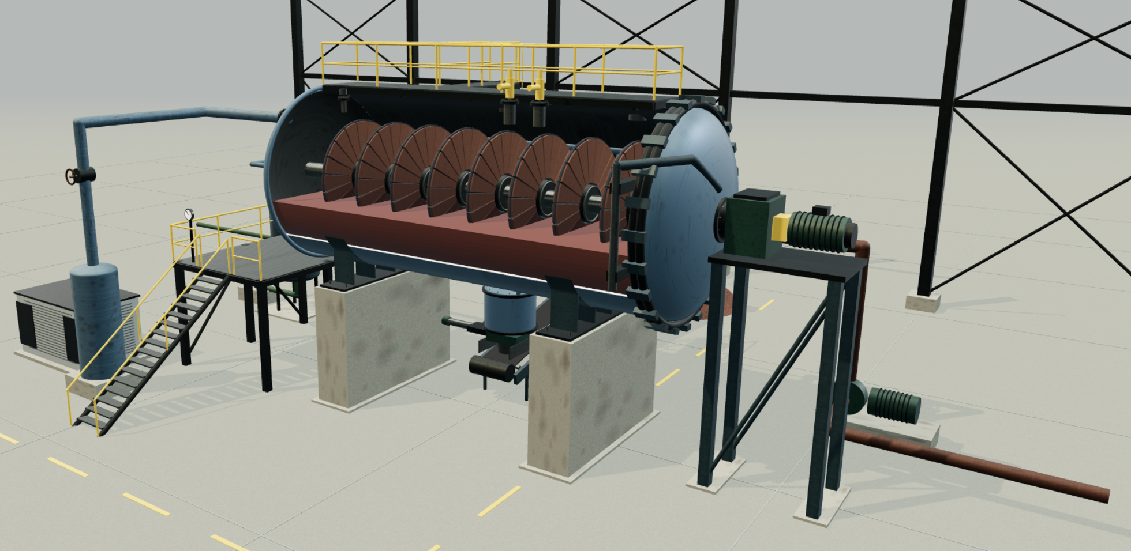
Del equipo al modelo: seis elementos guardan lo que cambia el resultado
IV · CASO PRÁCTICO — EL MODELO · LOS ELEMENTOS
Se modela solo lo que guarda un estado capaz de mover la capacidad, la humedad o la energía. El resto del equipo es estructura, o entra al modelo como un dato.
SE MODELA, Y POR QUÉ
B
Alimentación
Fija la carga: caudal de pulpa y % de sólidos. Entra como dato.
1
3
2
Batea
Su nivel decide cuánto del disco va sumergido.
5
2
A
3
Banco de discos
Forma y seca el queque: capacidad y humedad.
6
4
4
Esclusa
Saca el queque sin perder la presión, en ciclos.
5
Recipiente a presión
Guarda el aire: su presión es el Δp de Darcy.
1
6
Compresor y control
Repone el aire que se escapa: es el consumo de energía.
Representación 3D propia del curso, vista en corte (ilustrativa: dibuja 8 discos; el HBF‑S 168/12 tiene 12)
QUEDA FUERA A · accionamiento y B · estructura: no guardan nada que cambie el resultado; la velocidad de giro entra como dato.
Descomposición del filtro: Modelo Dewatering v1.0 (elaboración propia, OpenModelica 1.27) · imagen: elaboración propia
✓ I · Fundamentos
✓ II · Industria
✓ III · Construcción
▶ IV · Caso práctico
10/27 · Gemelos Digitales para Minería 4.0 · 79
Notes:
Este es el equipo: el recipiente a presión, abierto en corte para ver los discos, la batea de pulpa abajo, la esclusa bajo el recipiente y, a la izquierda, el compresor. La regla para decidir qué se modela: solo lo que guarda un estado que puede cambiar la capacidad, la humedad o la energía. La batea guarda pulpa (de ahí el nivel y la sumergencia); los discos, el queque; el recipiente, aire (de ahí la presión); la esclusa, su etapa del ciclo; el compresor repone el aire y es el consumo de energía. La alimentación es la carga y entra como dato. Lo que no se modela: el accionamiento (la velocidad entra como dato) y la estructura. La imagen es la representación 3D que usaremos en la demo; hoy dibuja 8 discos y se ajustará a los 12 del HBF‑S 168/12.

Slide 16
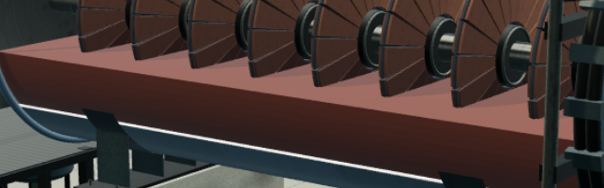
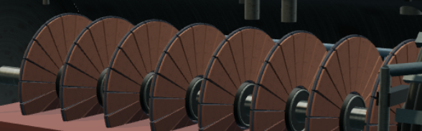
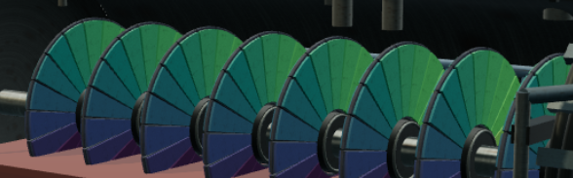
Pulpa y queque: de dónde salen la capacidad y la humedad
IV · CASO PRÁCTICO — EL MODELO · PULPA Y QUEQUE
Tres elementos llevan la pulpa hasta el queque. La batea y los discos son física: un balance de masa y la ley de Darcy. La humedad es la única pieza ajustada con datos.
2 · Batea
3 · Banco de discos
Humedad del queque
BALANCE DE MASA
LEY DE DARCY
CURVA AJUSTADA A DATOS
acumula = entra − sale
caudal = Δp / (μ · R_{total})
humedad = mínimo + f(Δp, secado)
nivel = volumen acumulado / área
espesor del queque ∝ √(Δp · t)
más Δp o más secado → menos agua
Funciona como un estanque: si llega más pulpa de la que toman los discos, el nivel sube; si llega menos, baja.
La presión empuja el agua a través del queque. El queque crece mientras el disco está sumergido, pero cada vez más lento: él mismo frena el paso.
El secado no se resuelve bien con física pura: se usa una curva que baja con la presión y el tiempo de secado, ajustada a la ficha del fabricante.
ENTREGA nivel de pulpa
ENTREGA espesor y t/h
ENTREGA humedad (%)
Formas generales; ecuaciones completas (Ruth, Wakeman) en el manual del modelo · curva de humedad: ANDRITZ [26] · Modelo Dewatering v1.0 (elaboración propia, OpenModelica 1.27)
✓ I · Fundamentos
✓ II · Industria
✓ III · Construcción
▶ IV · Caso práctico
11/27 · Gemelos Digitales para Minería 4.0 · 80
Notes:
Batea: balance de masa de sólidos y de agua; con las densidades da el volumen, y con la geometría de la batea, el nivel. El nivel fija cuánto tiempo pasa cada punto del disco sumergido. Discos: la ley de Darcy integrada a presión constante, que es la ecuación de Ruth. t_f es el tiempo de formación, v el filtrado por m², α la resistencia del queque, R_m la de la tela y c la concentración. El espesor L sale de v. La capacidad es el queque que se descarga en cada vuelta, y el filtrado sale del balance: el agua que no se queda en el queque. Humedad: es la única parte empírica. τ es el tiempo de secado por mm² de queque (tipo Wakeman). La forma de la curva es física; sus coeficientes se ajustan a la ficha del fabricante.

Slide 17
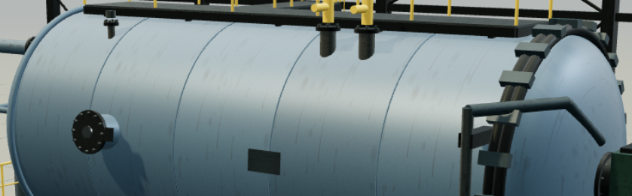
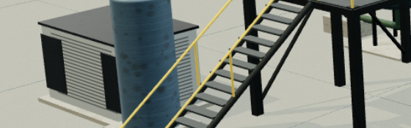
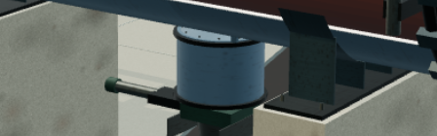
El aire: la presión sale de un balance, y la paga el compresor
IV · CASO PRÁCTICO — EL MODELO · EL AIRE
El recipiente, el compresor y la esclusa cierran el modelo. El Δp que empuja a Darcy no es un dato: resulta de cuánto aire entra y cuánto se escapa.
5 · Recipiente a presión
6 · Compresor y control
4 · Esclusa
BALANCE DE MASA DE AIRE
BALANCE DE ENERGÍA
LÓGICA DE EVENTOS
aire acumulado = entra − sale
potencia = caudal de aire × energía por kg
llenado → venteo → descarga → represurización
presión ∝ aire / volumen libre
más presión → más energía por kg
un ciclo cada ≈ 84 s
Funciona como un neumático: si el compresor mete más aire del que se escapa por el queque, la esclusa y las fugas, la presión sube.
Comprimir cuesta: más aire o más presión, más potencia. Un control ajusta el caudal de aire para mantener la consigna.
Como la esclusa de un canal: abre una compuerta a la vez, y el queque sale sin despresurizar el recipiente.
ENTREGA presión
ENTREGA kW y kWh/t
ENTREGA salida de queque
Formas generales: gas ideal y compresión adiabática · ciclo de la esclusa: Hahn [28] · Modelo Dewatering v1.0 (elaboración propia, OpenModelica 1.27)
✓ I · Fundamentos
✓ II · Industria
✓ III · Construcción
▶ IV · Caso práctico
12/27 · Gemelos Digitales para Minería 4.0 · 81
Notes:
Recipiente: balance de masa de aire, como gas ideal a temperatura constante. El volumen de gas cambia con el nivel de la batea. Sale aire por el queque (Darcy para gases: crece con p² − p_atm² y baja con el espesor), por la esclusa en cada represurización y por fugas. Compresor: balance de energía, potencia de compresión adiabática con rendimiento η. Un PI con límites ajusta el caudal para sostener la presión pedida. Esclusa: una máquina de cuatro estados (llenado, venteo, descarga, represurización). En el punto nominal cicla cada ≈ 84 s. Cada represurización es un pequeño escalón de presión que el PI recupera. Con esto están las seis piezas; la lámina siguiente muestra cómo se conectan.

Slide 18

Los elementos se conectan en Modelica, igual que en el equipo real
IV · CASO PRÁCTICO — DECISIÓN 2 · HERRAMIENTA
Cada bloque es un elemento de las láminas anteriores, con su balance. Al conectarlos, Modelica iguala las presiones y hace que los flujos sumen cero: el aire se reparte solo.
5 · Recipiente a presión PressureVessel
LO QUE VIAJA POR CADA CONECTOR
Pulpa SlurryPort · acausal
masa total y % de sólidos
1 · Alimentación
SlurryFeed
2 · Batea
Trough
3 · Discos
DiskBank
4 · Esclusa
DischargeLock
Correa
CakeSink
Aire GasPort · acausal
presión y caudal: se reparte solo
Queque CakePort · causal
cae por gravedad, en un solo sentido
aire: entra del compresor y sale por el queque, la esclusa y las fugas
6 · Compresor
Compressor
Control de presión
PI(p_set)
mide la presión y ajusta el caudal
POR QUÉ MODELICA
Multidominio
Eventos en el modelo
Abierto, sin licencias
Exporta a FMU
Modelica [18] · arquitectura de Filters.HyperbaricDiskFilter: Modelo Dewatering v1.0 (elaboración propia, OpenModelica 1.27)
✓ I · Fundamentos
✓ II · Industria
✓ III · Construcción
▶ IV · Caso práctico
13/27 · Gemelos Digitales para Minería 4.0 · 82
Notes:
Decisión 2, herramienta: Modelica con OpenModelica. El diagrama es el mismo equipo de la lámina 81: alimentación → batea → discos → esclusa → correa, con batea, discos y esclusa dentro del recipiente a presión, y el compresor con su PI afuera. Cada bloque es un componente con el balance que vimos. Los conectores dicen qué se intercambia: pulpa (masa y % de sólidos), aire (presión y caudal) y queque. Pulpa y aire son acausales: en cada conexión Modelica iguala la presión y hace que los flujos sumen cero, así el aire se reparte solo entre queque, esclusa y fugas sin decidir quién es entrada de quién. El queque es causal porque cae en un solo sentido. Por qué Modelica: multidominio (pulpa, aire, mecánica), eventos discretos dentro del mismo modelo (la esclusa), abierto y sin licencias, y exporta a FMU, que es lo que permite llevar el mismo modelo a la estación de ingeniería, al edge y al navegador.

Slide 19
Las perillas del modelo: cinco parámetros que lo sintonizan con la realidad
IV · CASO PRÁCTICO — EL MODELO · PARÁMETROS
La física da la forma; los parámetros dan el número. Hoy salen de la ficha del fabricante o son supuestos documentados. En operación, el gemelo los vuelve a ajustar con las señales de la planta.
α
calibrado
R_{m}
supuesto
k_{rg}
supuesto
w(Δp, τ)
ajustado
ε
supuesto
Resistencia del queque
Resistencia de la tela
Permeabilidad al aire
Curva de humedad
Porosidad del queque
AJUSTA
capacidad
AJUSTA
colmatación
AJUSTA
consumo de aire
AJUSTA
humedad
AJUSTA
agua retenida
HOY
calibrado a ≈ 990 kg/m²h (cobre: 750–1200)
HOY
tela limpia
HOY
≈ 20 Nm³ por tonelada
HOY
ajuste a la curva ANDRITZ del cobre
HOY
0,45
SE SINTONIZA CON
t/h medidas
SE SINTONIZA CON
caída de t/h en el tiempo
SE SINTONIZA CON
caudal del compresor
SE SINTONIZA CON
laboratorio o analizador
SE SINTONIZA CON
balance de agua
SINTONÍA INICIAL · HUMEDAD vs. ANDRITZ
EN OPERACIÓN · DECISIÓN 6
3 bar
9,97 % modelo
9,92 % ANDRITZ
5 bar
9,05 % modelo
9,04 % ANDRITZ
Medir
t/h y presión
Re‑estimar
α y R_m
Vigilar
R_m que sube sin parar = tela tapándose
Curva de humedad y rango de capacidad del cobre: ANDRITZ [26] · parámetros y ajuste: Modelo Dewatering v1.0 (elaboración propia, OpenModelica 1.27)
✓ I · Fundamentos
✓ II · Industria
✓ III · Construcción
▶ IV · Caso práctico
14/27 · Gemelos Digitales para Minería 4.0 · 83
Notes:
Los parámetros ajustables son lo que convierte un modelo físico genérico en el gemelo de un filtro concreto. α (resistencia específica del queque) fija la capacidad: está calibrado para ≈ 990 kg/m²h a 5 bar, dentro del rango de ANDRITZ para cobre (750–1200). R_m es la tela: limpia al inicio, crece con la colmatación. k_rg fija el consumo de aire (≈ 20 Nm³/t). La correlación de humedad (w∞, b, n, m) se ajustó a la curva del fabricante: a 3 y 5 bar difiere menos de 0,05 puntos. ε es la porosidad. La separación de n y m es un supuesto: con datos de planta a distintas velocidades se ajusta. En operación, α y R_m se vuelven a estimar con capacidad y presión medidas.

Slide 20

Paso de 1 segundo: más fino que lo más rápido que importa en el filtro
IV · CASO PRÁCTICO — DECISIÓN 3 · PASO DE TIEMPO
El modelo avanza a pasos de tiempo. El paso tiene que ser más corto que lo más rápido que importa: el movimiento de las compuertas de la esclusa, que dura pocos segundos.
VERIFICADO, NO SUPUESTO
Compuertas de la esclusa
paso
1 s
Los balances cierran
masa y aire en 1 h de operación
< 1 g
Control de presión
Una vuelta del disco
Igual que la referencia
capacidad y humedad vs. cálculo fino
−0,5 % · +0,2 %
Ciclo de la esclusa
Nivel de la batea
La esclusa cicla bien
en el punto nominal
43 por hora
Colmatación de la tela
1 s
10 s
1 min
10 min
1 h
1 día
Dos copias a la vez
para correr la planta virtual
independientes
TRES PASOS POSIBLES
0,1 s
10 veces más cálculo, nada nuevo
1 s
elegido: ve cada movimiento de la esclusa
10 s
las compuertas caen entre dos pasos
Más rápido que la realidad: una hora de filtro se simula en segundos.
Escalas de tiempo y verificación (referencia: OpenModelica, DASSL, tolerancia 1e‑6): Modelo Dewatering v1.0 (elaboración propia, OpenModelica 1.27)
✓ I · Fundamentos
✓ II · Industria
✓ III · Construcción
▶ IV · Caso práctico
15/27 · Gemelos Digitales para Minería 4.0 · 84
Notes:
Decisión 3, el paso de tiempo. El modelo avanza a pasos; el paso tiene que ser más corto que lo más rápido que importa. Escalas del filtro: compuertas de la esclusa, 4 a 15 s; control de presión, del orden de 30 s; una vuelta del disco, ≈ 60 s; ciclo completo de la esclusa, ≈ 84 s; nivel de la batea, minutos; colmatación de la tela, horas a días. Con 1 s se ve cada movimiento de la esclusa. Con 0,1 s se calcula diez veces más sin ganar información; con 10 s las compuertas quedan entre dos pasos. Verificación: balances de sólidos y aire cerrados (errores de 1e-9 kg y 1e-12 kg en una hora); la FMU a paso 1 s contra la referencia de OpenModelica con DASSL a tolerancia 1e-6 difiere −0,5 % en capacidad y +0,2 % en humedad; 43 ciclos de esclusa por hora; dos instancias en el mismo proceso no se interfieren, lo que permite correr la planta virtual y el gemelo a la vez.

Slide 21

La FMU es el contrato: 6 entradas y 15 salidas, cada una con nombre, unidad y descripción
IV · CASO PRÁCTICO — DECISIÓN 4 · INTEGRACIÓN
Quien use el gemelo no necesita abrir el modelo: le basta con el contrato. Se exporta en FMI 2.0 porque FMPy, OMEdit y el HMI del curso lo leen sin problemas.
ENTRADA
UNIDAD
QUÉ ES
SALIDA (9 DE 15)
UNIDAD
NOMINAL
p_set
bar abs
consigna de presión del recipiente
m_flow_dry
t/h
166,8
speed
rpm
velocidad de los discos
moisture
%
9,05
Q_feed
m³/h
caudal de pulpa
L_cake
mm
7,2
p_vessel
bar abs
6,01
w_feed
%
sólidos en la alimentación
level
m
1,82
f_cloth
–
colmatación de la tela (1 = limpia)
P_compressor
kW
376
mu_filtrate
Pa·s
viscosidad del filtrado
e_specific
kWh/t
≈ 2,2
lock_state
1–4
esclusa
m_flow_air_cake
kg/s
1,18
FMI [19] · contrato: Modelo Dewatering v1.0 (elaboración propia, OpenModelica 1.27)
✓ I · Fundamentos
✓ II · Industria
✓ III · Construcción
▶ IV · Caso práctico
16/27 · Gemelos Digitales para Minería 4.0 · 85
Notes:
Decisión 4, integración. La FMU HBF_S_168_12_FMU es FMI 2.0, Model Exchange y Co-Simulation. Seis entradas: consigna de presión absoluta, velocidad, caudal y sólidos de alimentación, colmatación de la tela y viscosidad del filtrado. Quince salidas; aquí, las nueve que usa la demo con su valor nominal. Por qué 2.0 y no 3.0: las herramientas del curso (FMPy, OMEdit, HMI) lo leen bien. Sin nombres y unidades no hay integración confiable: el contrato es lo que lee quien integra.

Slide 22


Una FMU o varias: el gemelo también se arma con piezas de distintas herramientas
IV · CASO PRÁCTICO — DECISIÓN 4 · INTEGRACIÓN
Hoy todo el filtro es una sola FMU. El mismo estándar permite separarlo: cada especialista modela su parte en su herramienta, la exporta como FMU y un orquestador las conecta.
HOY · UNA SOLA FMU
TAMBIÉN POSIBLE · VARIAS FMU CONECTADAS (EJEMPLO)
HBF_S_168_12.fmu
Proceso
batea · discos · aire
Control PI
presión
Proceso del filtro
proceso.fmu
Control de presión
control.fmu
Sensor virtual de humedad
humedad.fmu
todo hecho en Modelica
Orquestador de co‑simulación avanza las tres cada 1 s e intercambia señales (FMPy, descrito con SSP)
p_vessel → control caudal de aire → proceso presión y espesor → humedad estimada
6 entradas → 15 salidas. Simple de llevar a cualquier lado; el control viaja pegado al proceso.
Cada uno en su herramienta
el de control en MATLAB/Simulink, el de proceso en Modelica, el de datos en Python.
El contrato manda
mismos nombres y unidades a ambos lados de cada conexión.
Se cambia por partes
un control nuevo se prueba contra la planta virtual sin tocar el proceso.
FMI [19] · SSP [20] · arquitectura de varias FMU ilustrativa: la FMU del curso trae el control adentro
✓ I · Fundamentos
✓ II · Industria
✓ III · Construcción
▶ IV · Caso práctico
17/27 · Gemelos Digitales para Minería 4.0 · 86
Notes:
Una FMU o varias. La FMU del curso empaqueta todo el filtro, incluido el PI de presión, porque es lo más simple de llevar a la estación de ingeniería, al edge o al navegador. Pero FMI no obliga a eso. El mismo filtro se puede armar con piezas: el proceso modelado en Modelica, el control de presión diseñado en MATLAB/Simulink (donde suele trabajar el equipo de control) y, por ejemplo, un sensor virtual de humedad entrenado en Python. Cada uno se exporta como FMU y un orquestador de co-simulación (FMPy, descrito con SSP) las avanza juntas cada 1 s e intercambia las señales: la presión va al control, el caudal de aire vuelve al proceso. Lo que hay que cuidar: el contrato (nombres y unidades iguales a ambos lados) y el paso de intercambio. La ventaja: cada especialista trabaja en su herramienta y una pieza se reemplaza sin tocar las otras. Para separar el control habría que exponer el caudal del compresor como entrada del proceso: es un cambio de contrato y se versiona.

Slide 23
Del modelo a la planta: el gemelo se despliega por etapas, y cada etapa se gana
IV · CASO PRÁCTICO — DESPLIEGUE · ETAPAS
Nadie conecta un modelo nuevo al control el primer día. Cada etapa le da al gemelo un poco más de responsabilidad, y solo se avanza cuando cumple un criterio medible.
1
Modelo
2
Modelo
3
Sombra
4
Gemelo
5
Gemelo
Validar
fuera de línea
Probar
con datos históricos
Sombra
lee en línea, no actúa
Asesor
recomienda, el operador decide
Lazo cerrado
opcional
contra la ficha del fabricante y los balances
reproduce turnos pasados, buenos y malos
corre junto al filtro con las señales reales
propone presión y velocidad en la sala de control
sus consignas van al control, con límites
PARA AVANZAR
error dentro de lo acordado
PARA AVANZAR
sigue la planta sin recalibrar a mano
PARA AVANZAR
semanas estable; alertas útiles
PARA AVANZAR
el operador confía y lo usa
PARA AVANZAR
autorización formal
El grado del capítulo I no se declara, se alcanza: una sombra es un modelo que ya demostró que sigue a la planta.
Etapas de despliegue: propuesta de los autores · modelo, sombra y gemelo: capítulo I (Kritzinger et al.)
✓ I · Fundamentos
✓ II · Industria
✓ III · Construcción
▶ IV · Caso práctico
18/27 · Gemelos Digitales para Minería 4.0 · 87
Notes:
Cómo debería desplegarse. 1) Validar fuera de línea contra la ficha y los balances. 2) Probar con datos históricos: que reproduzca turnos buenos y malos sin ajustes a mano (aquí sirve también una planta virtual: otra copia de la FMU con parámetros ocultos y ruido). 3) Sombra: corre en línea junto al filtro, lee señales y no actúa; se evalúa durante semanas. 4) Asesor: recomienda consignas y el operador decide. 5) Lazo cerrado, opcional y con autorización formal y límites. Cada etapa tiene un criterio para avanzar. Así el grado del capítulo I (modelo, sombra, gemelo) se gana con evidencia.

Slide 24

La misma FMU corre en tres lugares, porque viaja con su código en C
IV · CASO PRÁCTICO — DECISIÓN 5 · DÓNDE CORRE
La FMU trae binarios para Linux y además su código fuente. Con eso se compila para la estación de ingeniería, para un PC junto al filtro o para el navegador.
HBF_S_168_12_FMU.fmu
modelo + contrato + sources/ en C
Ingeniería
Python con FMPy
Edge Linux
PC industrial junto al filtro
Navegador
WebAssembly
estudios, escenarios y recalibración, fuera de línea
la sombra en línea: sigue funcionando si se cae la red
cualquier persona lo abre, sin instalar nada y sin servidor de cálculo
binario Windows o macOS compilado desde sources/
binario linux64 incluido en la FMU
compilado desde sources/ con Emscripten
Portabilidad de la FMU: capítulo III (hardware de ejecución) · binarios y sources/: HBF_S_168_12_FMU.fmu
✓ I · Fundamentos
✓ II · Industria
✓ III · Construcción
▶ IV · Caso práctico
19/27 · Gemelos Digitales para Minería 4.0 · 88
Notes:
Decisión 5, dónde corre. La clave del capítulo III: la misma FMU corre en cualquier hardware si trae binarios para él o su código fuente. Esta FMU trae binario linux64 y sources/ en C. Ingeniería: FMPy en Python compila el binario para Windows o macOS; ahí se hacen estudios, escenarios y recalibraciones. Edge: un PC industrial Linux junto al filtro, donde corre la sombra en línea y que sigue operando si cae la red. Navegador: Emscripten compila sources/ a WebAssembly; así corre el ejemplo de este capítulo, sin instalar nada y sin servidor de cálculo.

Slide 25
Las señales que necesita: unas alimentan al gemelo y otras lo vigilan
IV · CASO PRÁCTICO — DESPLIEGUE · SEÑALES
Las entradas mueven el modelo; las mediciones que el modelo también calcula sirven para comparar. Si lo medido y lo estimado se separan, algo cambió: el filtro o el instrumento.
ENTRAN AL MODELO
SE COMPARAN CON EL MODELO
Consigna de presión
DCS
p_set
Presión del recipiente
transmisor de presión
p_vessel
Velocidad de discos
variador
speed
Nivel de la batea
radar
level
Caudal de pulpa
flujómetro magnético
Q_feed
Capacidad seca
pesómetro de correa
m_flow_dry
% de sólidos
densímetro
w_feed
Humedad del queque
laboratorio o analizador
moisture
Potencia del compresor
medidor de energía
P_compressor
ANTES DE USAR UN DATO
unidades correctas
dentro de rango
sin congelarse
sin huecos
hora sincronizada
Instrumentos típicos de un filtro de concentrado (ilustrativos) · variables: contrato de la FMU · calidad de datos: capítulo III
✓ I · Fundamentos
✓ II · Industria
✓ III · Construcción
▶ IV · Caso práctico
20/27 · Gemelos Digitales para Minería 4.0 · 89
Notes:
Qué señales necesita el gemelo en planta. Las cuatro entradas vienen del DCS y de instrumentos de la alimentación (consigna de presión, velocidad, caudal y densidad de la pulpa). Otras cinco señales también las calcula el modelo: presión del recipiente, nivel, capacidad (pesómetro), humedad (laboratorio cada pocas horas o analizador en línea) y potencia del compresor. Esas no entran: se comparan. Antes de usar un dato hay que revisar lo del capítulo III: unidades, rango, valores congelados, huecos y sincronización de la hora.

Slide 26
Monitoreo: qué vigilar para saber si el gemelo sigue representando al filtro
IV · CASO PRÁCTICO — DECISIÓN 6 · MONITOREO
Un gemelo en operación se vigila como cualquier equipo: con indicadores, umbrales, una acción definida y un responsable. Sin eso, se desajusta en silencio.
QUÉ SE VIGILA
CÓMO
ALERTA SI
ACCIÓN
RESPONSABLE
Capacidad: medida vs. estimada
promedio móvil de 1 h
desvío > 5 % sostenido
re‑estimar α
procesos
Presión y nivel
comparación continua
desvío que no se corrige
revisar instrumento o fugas
instrumentación
Resistencia de la tela (R_m)
re‑estimada cada turno
crece turno a turno
programar lavado o cambio
mantención
Humedad vs. laboratorio
en cada muestra
error > 0,3 puntos
reajustar la curva
metalurgia
Salud de los datos
huecos, congelados, rango
> 5 % de datos inválidos
marcar «no confiable»
automatización
Rango de validez
entradas vs. rango validado
fuera de lo probado
avisar: está extrapolando
dueño del gemelo
Umbrales ilustrativos: se fijan con los datos de cada planta · parámetros α y R_m: lámina de parámetros · propuesta de los autores
✓ I · Fundamentos
✓ II · Industria
✓ III · Construcción
▶ IV · Caso práctico
21/27 · Gemelos Digitales para Minería 4.0 · 90
Notes:
Cómo debería monitorearse. Seis cosas: la capacidad medida contra la estimada (si el desvío se sostiene, re-estimar α), presión y nivel (un desvío persistente suele ser instrumento o fuga), la resistencia de la tela re-estimada cada turno (si crece turno a turno, programar lavado), la humedad contra el laboratorio, la salud de los datos y el rango de validez del modelo. Cada fila tiene un responsable: el gemelo necesita dueño. Los umbrales son ilustrativos; se fijan con la historia de cada planta.

Slide 27



Comprar o construir: las mismas cuatro piezas, armadas con herramientas abiertas
IV · CASO PRÁCTICO — DESPLIEGUE · COMPRAR O CONSTRUIR
Un proveedor del capítulo II entrega las cuatro piezas en su plataforma. Este ejemplo las arma con herramientas abiertas, así que se puede ver qué hay dentro de cada una.
Datos y conectores
Modelo
Motor de cálculo
Interfaz y resultados
PROVEEDOR
historian y conectores de la plataforma
PROVEEDOR
librería del fabricante o simulador de proceso
PROVEEDOR
solver dentro del producto
PROVEEDOR
tablero y alertas del producto
EN EL EJEMPLO
contrato FMI y Python
EN EL EJEMPLO
librería Modelica Dewatering
EN EL EJEMPLO
el solver que viaja dentro de la FMU
EN EL EJEMPLO
three.js en el navegador
En la planta, la respuesta suele ser mixta: la FMU propia corre dentro de la plataforma del proveedor si esta importa FMI. Se compra la infraestructura y se conserva el conocimiento del equipo.
Cuatro piezas del software: capítulo II · herramientas: OpenModelica, FMPy y three.js (abiertas)
✓ I · Fundamentos
✓ II · Industria
✓ III · Construcción
▶ IV · Caso práctico
22/27 · Gemelos Digitales para Minería 4.0 · 91
Notes:
Comprar o construir. Las cuatro piezas del capítulo II: datos, modelo, motor de cálculo e interfaz. Un proveedor las integra en su plataforma; el ejemplo las arma con herramientas abiertas (OpenModelica, FMPy, three.js), así nada es caja negra y se puede reproducir sin licencias. En una faena lo habitual es mixto: la FMU propia del equipo dentro de la plataforma comprada.

Slide 28

Todo lo que se ve con un número lo calcula la FMU; el resto ayuda a entenderlo
IV · CASO PRÁCTICO — UN EJEMPLO REAL
La física viene de la FMU. La cámara, el giro y los terrones son cinemática para que se entienda qué pasa dentro del recipiente.
Lo calcula la FMU
Lo resuelve la animación
Color del queque
moisture
Giro de los discos
a la velocidad pedida
Espesor del queque
L_cake
Terrones sobre la correa
proporcionales a la descarga
Nivel de pulpa en la batea
level
Espesor dibujado
exagerado × 3 para que se vea
Compuertas y venteo de la esclusa
lock_state
Cámara y cortes
exterior, interior y mapa de humedad
Aguja del manómetro
p_vessel
Edificio y estructura
geometría conceptual
Capacidad, aire y kWh/t
m_flow_dry · P_compressor
Factor de tiempo
10× por defecto
Animación three.js del filtro (elaboración propia) · salidas: contrato de la FMU
✓ I · Fundamentos
✓ II · Industria
✓ III · Construcción
▶ IV · Caso práctico
23/27 · Gemelos Digitales para Minería 4.0 · 92
Notes:
Qué calcula la FMU: humedad (color del queque y mapa de humedad), espesor, nivel de batea, estado de la esclusa (compuertas, venteo), presión del recipiente y los indicadores de capacidad, aire y energía. Qué resuelve la animación: el giro de los discos a la velocidad pedida, los terrones sobre la correa, el espesor exagerado tres veces, la cámara y la estructura. Separarlo con claridad es lo que permite confiar en los números.

Slide 29

Demo en vivo: tres preguntas para hacerle al filtro
IV · CASO PRÁCTICO — UN EJEMPLO REAL
Abran el ejemplo en el teléfono o el computador. Antes de mover cada control, apuesten qué va a pasar; después comparen con la FMU.
1
Bajar la presión de 5 a 3 bar ¿Cuánta energía se ahorra y qué se pierde?
FMU: compresor 364 → 144 kW · capacidad 168,7 → 130,7 t/h · humedad 9,08 → 9,99 %
2
Subir la velocidad Si sale más queque, ¿sale más húmedo?
FMU: la capacidad sube con √rpm y la humedad queda en ≈ 9,1 %: ¿por qué no girar a 3 rpm?
3
Tapar la tela ¿Cuándo se nota y cómo lo vería la sala de control?
filtro-hiperbarico-dt.vercel.app
escanear o escribir en el navegador
FMU: la capacidad cae de a poco y luego se acelera: −8 % con la tela × 10, −16 % con × 20, −56 % con × 100
Valores del barrido con la FMU a 1 rpm y del escenario de colmatación: Modelo Dewatering v1.0 (elaboración propia, OpenModelica 1.27)
✓ I · Fundamentos
✓ II · Industria
✓ III · Construcción
▶ IV · Caso práctico
24/27 · Gemelos Digitales para Minería 4.0 · 93
Notes:
Guion de la demo en vivo. Pedir una apuesta antes de cada cambio. 1) Presión de 5 a 3 bar diferenciales: el compresor baja de 364 a 144 kW, la capacidad de 168,7 a 130,7 t/h y la humedad sube de 9,08 a 9,99 %. 2) Velocidad: la capacidad crece con la raíz de la velocidad y la humedad casi no cambia; discutir la esclusa (≈ 250 t/h) y el espesor mínimo para el soplido. 3) Colmatación: la capacidad cae de a poco (−8 % con la tela 10 veces más resistente) y luego se acelera (−16 % a ×20, −56 % a ×100); conectar con la lámina de monitoreo: ¿qué alarma pondrían?

Slide 30
Taller: ¿dónde es técnicamente viable un gemelo en su faena?
IV · CASO PRÁCTICO — TALLER
Cada grupo elige un proceso y responde la matriz con los conceptos de los capítulos I, II y III. La columna del filtro ya está resuelta, como guía.
CAP.
PREGUNTA
EJEMPLO: FILTRO HIPERBÁRICO
SU PROCESO
I
¿Qué grado necesita: modelo, sombra o gemelo?
sombra que luego asesora
I
¿Dónde cae en el cubo: nivel, fase y uso?
un equipo · operar · simular y predecir
II
¿Qué KPI mueve y qué tan cerca del puerto está?
humedad y t/h · última etapa antes del despacho
II
¿Comprar, construir o mixto?
mixto: FMU propia en una plataforma
III
¿Hay física conocida? ¿Hay datos?
física sí, datos pocos → fenomenológico
III
¿Existen las señales que necesita?
presión, nivel, caudal, densidad; humedad por laboratorio
III
¿Qué tan rápido debe responder y dónde corre?
segundos (esclusa) · edge junto al equipo
III
¿Quién lo mantiene y cómo se vigila?
procesos y mantención · deriva de la tela
Matriz de viabilidad del taller: elaboración propia a partir de los capítulos I, II y III
✓ I · Fundamentos
✓ II · Industria
✓ III · Construcción
▶ IV · Caso práctico
25/27 · Gemelos Digitales para Minería 4.0 · 94
Notes:
El taller es conceptual, no de programación. Cada grupo elige un proceso de su faena (un molino, un espesador, una flota, un chancador, la ventilación) y responde ocho preguntas, una o dos por concepto del curso. Capítulo I: grado (modelo, sombra o gemelo) y lugar en el cubo. Capítulo II: qué KPI mueve, cercanía al puerto y si conviene comprar o construir. Capítulo III: física o datos, señales disponibles, velocidad de respuesta y dónde corre, y quién lo mantiene. La columna del filtro sirve de ejemplo resuelto: todo lo del capítulo IV cabe en esa columna.

Slide 31
El entregable: un veredicto de viabilidad, con sus razones y su primer paso
IV · CASO PRÁCTICO — TALLER
La matriz no termina en un sí o un no: termina en qué tan viable es, qué falta y por dónde partir. Cada grupo lo presenta en cinco minutos.
1
Elegir
2
Responder
3
Presentar
UNA LÁMINA POR GRUPO
Proceso y KPI que mueve
Veredicto y sus dos razones
un proceso de su faena
las ocho preguntas de la matriz
veredicto, razones y primer paso
Qué falta: dato, señal o persona
Primer paso concreto
EL VEREDICTO, DE MENOS A MÁS VIABLE
Todavía no
Viable con condiciones
Viable
Cuándo: ni física conocida ni datos, o nadie que lo use.
Cuándo: falta una señal, un dato o un responsable.
Cuándo: la física o los datos alcanzan, las señales existen y hay un dueño.
Primer paso: empezar por medir y volver en un año.
Primer paso: conseguir eso primero; después, la sombra.
Primer paso: partir por una sombra en un equipo.
Formato del taller: elaboración propia
✓ I · Fundamentos
✓ II · Industria
✓ III · Construcción
▶ IV · Caso práctico
26/27 · Gemelos Digitales para Minería 4.0 · 95
Notes:
Cómo se trabaja, en tres pasos: elegir un proceso de la faena, responder las ocho preguntas de la matriz y presentar en cinco minutos una lámina con el proceso y el KPI que mueve, el veredicto con sus dos razones principales, qué falta (un dato, una señal o una persona) y un primer paso concreto. El veredicto va de menos a más: todavía no (empezar por medir), viable con condiciones (conseguir primero lo que falta) o viable (partir por una sombra en un equipo). Pregunta de cierre para cada grupo: ¿qué dato o qué persona falta para que sea viable? Casi siempre la viabilidad la deciden los datos y las personas, no la herramienta.

Slide 32


Tres ideas para llevarse del curso
IV · CASO PRÁCTICO — CIERRE DEL CURSO
1
2
3
CLASIFICAR
CONSTRUIR
OPERAR
Un gemelo se define por su grado y su lugar en el cubo, no por su nombre comercial.
Modelo, sombra o gemelo: el grado se gana con evidencia.
Seis decisiones, cada una justificada por la decisión de operación que apoya.
Verificar los balances antes de creer en las salidas.
El contrato de la FMU es lo que permite moverla de la ingeniería a la planta.
Un gemelo sin dueño ni monitoreo vuelve a ser una demo.
Hoja de ruta lleven la matriz del taller a su faena y elijan el primer equipo.
Resumen del curso
✓ I · Fundamentos
✓ II · Industria
✓ III · Construcción
▶ IV · Caso práctico
27/27 · Gemelos Digitales para Minería 4.0 · 96
Notes:
Cierre del curso. 1) Clasificar: grado (modelo, sombra, gemelo) y cubo (nivel, fase, uso); el grado se gana con evidencia. 2) Construir: seis decisiones justificadas; verificar balances. 3) Operar: el contrato de la FMU permite llevarla de la ingeniería a la planta; sin dueño ni monitoreo, el gemelo vuelve a ser demo. Hoja de ruta: cada participante lleva la matriz del taller a su faena y elige el primer equipo.

Slide 33
Referencias del curso (1/3)
FUENTES
[1]
Lueth, K. L. (2026, 26 de agosto). Inside the $1.3B digital twin market: Why no vendor owns the full stack. IoT Analytics.
https://iot-analytics.com/why-no-vendor-owns-the-full-digital-twin-tech-stack/
[7]
Tao, F., Zhang, H., Liu, A. y Nee, A. Y. C. (2019). Digital Twin in Industry: State-of-the-Art. IEEE Transactions on Industrial Informatics, 15(4).
https://doi.org/10.1109/TII.2018.2873186
INDU
ACAD
cap. I, II
cap. I
[2]
Kritzinger, W., Karner, M., Traar, G., Henjes, J. y Sihn, W. (2018). Digital Twin in manufacturing: A categorical literature review and classification. IFAC-PapersOnLine, 51(11), 1016–1022.
https://doi.org/10.1016/j.ifacol.2018.08.474
[8]
Taylor, J., Clark, J. M., Levy, I., Horne, P., Smith, M. y Passmore, M. (2019). BHP Olympic Dam's transformation to live implicit modelling and innovative solutions to working in data dense environments. 11th International Mining Geology Conference, AusIMM.
https://www.ausimm.com/publications/conference-proceedings/11th-international-mining-geology-conference-2019/bhp-olympic-dams-transformation-to-live-implicit-modelling-and-innovative-solutions-to-working-in-data-dense-environments/
ACAD
ACAD
cap. I
cap. II
[3]
Davies, L. (2026, 6 de marzo). Digital twins drive proactive tailings monitoring. Engineering News. Contenido patrocinado por Dassault Systèmes.
https://www.engineeringnews.co.za/article/digital-twins-drive-proactive-tailings-monitoring-2026-03-06
[9]
Zamani, V., Badiozamani, M. M. y Askari-Nasab, H. (2025). An Ore-to-Barrel Digital Twin: Simulating Fleet and Plant Development in Oil Sands Mining Operations. Mining Optimization Laboratory, University of Alberta.
https://sites.ualberta.ca/MOL/DataFiles/2025_Papers/303_Zamani.pdf
PROV
ACAD
cap. I, II
cap. II
[4]
Lueth, K. L. (2020, 29 de abril). How the world's 250 Digital Twins compare? Same, same but different. IoT Analytics.
https://iot-analytics.com/how-the-worlds-250-digital-twins-compare/
[10]
Mining Digital (2024, 31 de enero). ABB & Boliden use digital twins to optimise mining processes.
https://miningdigital.com/articles/abb-boliden-use-digital-twins-to-optimise-mining-processes
INDU
PREN
cap. I
cap. II
[5]
Digital Twin Consortium (2022). Digital Twin Capabilities Periodic Table: A Digital Twin Consortium User Guide.
https://media.digitaltwinconsortium.org/wp-content/uploads/2022/06/Digital-Twin-Capabilities-Periodic-Table-User-Guide.pdf
[11]
MMG (2026, 20 de julio). The new digital twin technology adoption that delivered strong value.
https://www.mmg.com/investors/news-centre/169701
INDU
INDU
cap. I
cap. II
[6]
National Academies of Sciences, Engineering, and Medicine (2024). Foundational Research Gaps and Future Directions for Digital Twins. The National Academies Press.
https://doi.org/10.17226/26894
[12]
Kenworthy, A. (2021). The role of a dynamically updated digital twin in modern tailing storage facilities management. Seequent.
https://www.seequent.com/the-role-of-a-dynamically-updated-digital-twin-in-modern-tailing-storage-facilities-management-monitoring-to-modeling
ACAD
PROV
cap. I
cap. II
Tipo de fuente: Académica Industria Proveedor Prensa Estándar · todas consultadas el 12 de octubre de 2026 · los casos de proveedor no entregan datos auditados
Notes:
Referencias de todo el curso, numeradas en orden de aparición; bajo cada número, el capítulo donde se cita.

Slide 34
Referencias del curso (2/3)
FUENTES
[13]
Visagie, C. (2026, 13 de mayo). Real-time ventilation-on-demand using digital twins. MechChem Africa. El autor es director de Vuma Software.
https://www.crown.co.za/mechchem-africa/industry-innovations/36611-real-time-ventilation-on-demand-using-digital-twins
[19]
Modelica Association. Functional Mock-up Interface (FMI) 3.0.
https://fmi-standard.org/
PROV
ESTÁ
cap. II
cap. III, IV
[14]
Mipac (2025, 21 de mayo). Ok Tedi's AVEVA PI System journey with Mipac.
https://www.mipac.com.au/insights/ok-tedis-aveva-pi-system-journey-with-mipac/
[20]
Modelica Association. System Structure and Parameterization (SSP) 1.0.
https://ssp-standard.org/
PROV
ESTÁ
cap. II
cap. III, IV
[15]
International Mining (2022, 12 de diciembre). Anglo American utilising latest digital twin technology at Quellaveco.
https://im-mining.com/?p=91754
[21]
OPC Foundation. OPC Unified Architecture (IEC 62541).
https://opcfoundation.org/about/opc-technologies/opc-ua/
PREN
ESTÁ
cap. II
cap. III
[16]
MechChem Africa (2024, mayo-junio). Innomotics partners in world's first digital mine.
https://www.crown.co.za/images/magazines/mechchem-africa/2024/Innomotics_partners_in_worlds_first_digital_mine.pdf
[22]
OASIS. MQTT Version 5.0, OASIS Standard (2019).
https://docs.oasis-open.org/mqtt/mqtt/v5.0/mqtt-v5.0.html
PROV
ESTÁ
cap. II
cap. III
[17]
Global Mining Review (2023, 16 de febrero). Hexagon and BUMA successfully deploy MineOperate OP Pro.
https://www.globalminingreview.com/mining/16022023/hexagon-and-buma-successfully-deploy-mineoperate-op-pro/
[23]
ISA. ISA-95 / IEC 62264: Enterprise-Control System Integration.
https://www.isa.org/standards-and-publications/isa-standards/isa-95-standard
PREN
ESTÁ
cap. II
cap. III
[18]
Modelica Association. Modelica Language Specification 3.6.
https://specification.modelica.org/
[24]
Industrial Digital Twin Association. Asset Administration Shell (IEC 63278).
https://industrialdigitaltwin.org/en/content-hub/aasspecifications
ESTÁ
ESTÁ
cap. III, IV
cap. III
Tipo de fuente: Académica Industria Proveedor Prensa Estándar · todas consultadas el 12 de octubre de 2026 · los casos de proveedor no entregan datos auditados
Notes:
Referencias de todo el curso, numeradas en orden de aparición; bajo cada número, el capítulo donde se cita.

Slide 35
Referencias del curso (3/3)
FUENTES
[25]
Kalman, R. E. (1960). A New Approach to Linear Filtering and Prediction Problems. Journal of Basic Engineering, 82(1), 35–45.
https://doi.org/10.1115/1.3662552
[27]
IMO. International Maritime Solid Bulk Cargoes Code (IMSBC Code): cargas del Grupo A y límite de humedad transportable.
https://www.imo.org/en/OurWork/Safety/Pages/BulkCarriers.aspx
ACAD
ESTÁ
cap. III
cap. IV
[26]
ANDRITZ AG. ANDRITZ Hyperbaric Disc Filter (HBF): folleto HBF 1.0/07.2019 y hoja de producto 1.0/01.2013.
https://www.andritz.com/products-en/separation/disc-drum-filters/andritz-hyperbaric-disc-filter-hbf
[28]
Hahn, J. (2019). Tailings dewatering with increased filtration rates and lowest filter cake moisture for filtered tailings stacking. Paste 2019, ACG, 245–257.
https://doi.org/10.36487/ACG_rep/1910_16_Hahn
PROV
ACAD
cap. IV
cap. IV
Tipo de fuente: Académica Industria Proveedor Prensa Estándar · todas consultadas el 12 de octubre de 2026 · los casos de proveedor no entregan datos auditados
Notes:
Referencias de todo el curso, numeradas en orden de aparición; bajo cada número, el capítulo donde se cita.

Slide 36
¡Gracias!
Preguntas y conversación
Luis Jaraquemada S. ljaraque@yahoo.com
Andrés Venegas G. lvenegas15@hotmail.com

